Slide 1
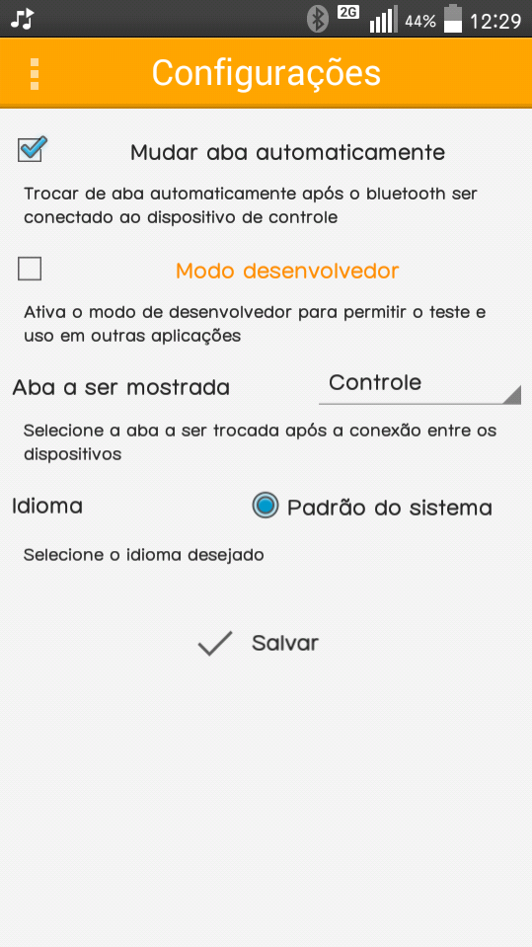
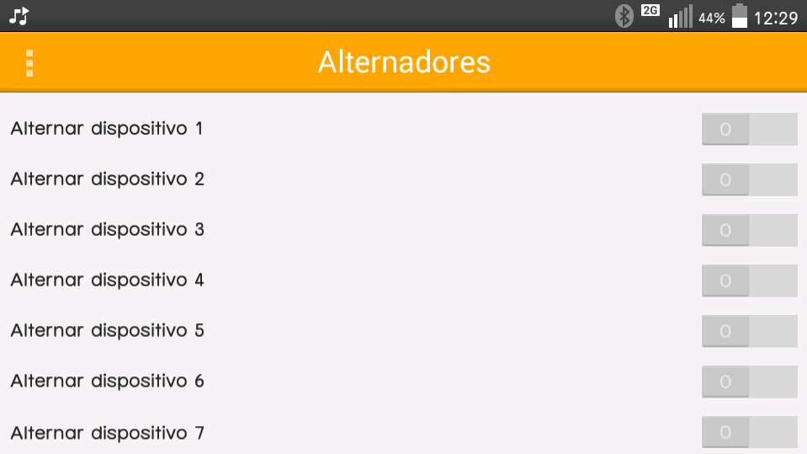
Teste seus projetos com Bluetooth através do modo desenvolvedor!

